Slide 1

El poder transfromador del deporte: Género en movimiento
Proyecto dirigido a prevenir la violencia de género a través del deporte

Slide 2
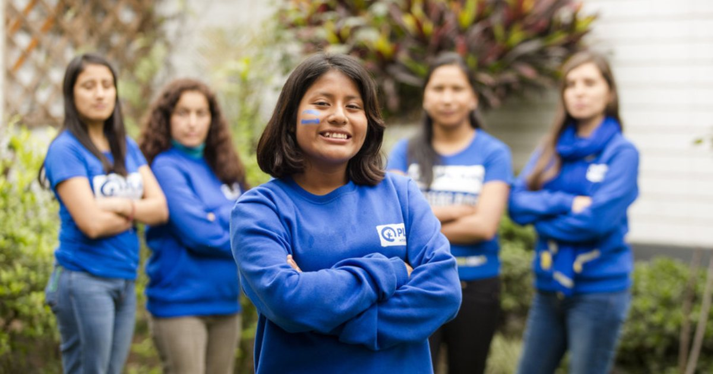
Índice
Lección 1: Sesión de orientación
Lección 2: Mentalización
Lección 3: Comunicación no violenta
Lección 4: Regulación emocional
Lección 5: Estrategias de reacción
Image @ Plan International Belgium

Slide 3
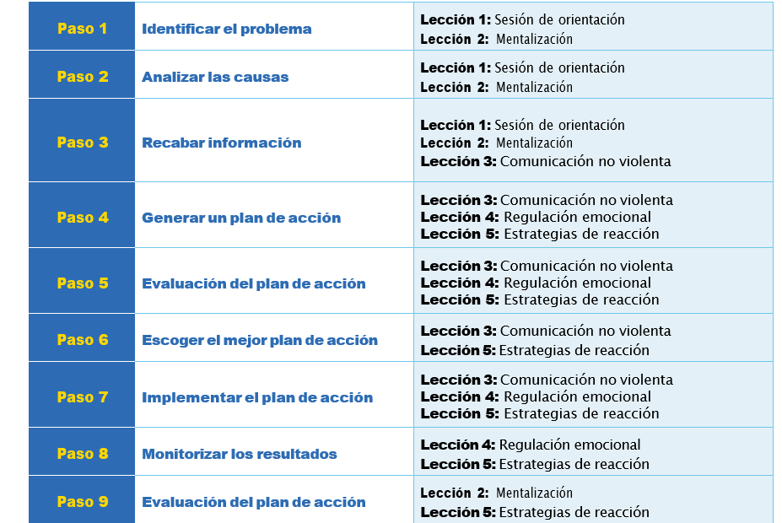

Los 9 pasos del pensamiento orientado a la resolución de problemas

Slide 4


Normas
Espacio seguro
Escucha con respeto
No juzgues
Lo que se comparte aquí, aquí se queda
Todo el mundo puede compartir algo, pero nadie está obligado a hacerlo

Slide 5

Lección 1 : Sesión de orientación

Slide 6
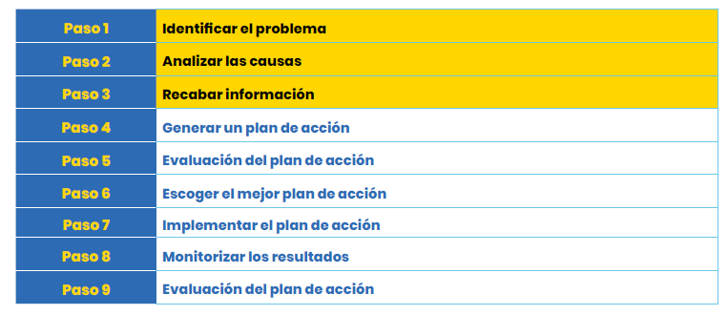
Pensamiento orientado a la resolución de problemas

Slide 7
Diferencia entre género y sexo

Slide 8

Nombra algunas cosas que son típicamente para chicas o típicamente para chicos
"Name some things that are typically for girls or typically for boys."

Slide 9
¿Qué diferencia hay entre género y sexo?

Slide 10
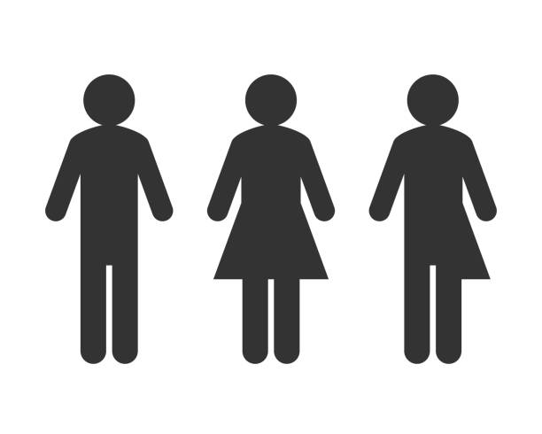
Diferencia entre género y sexo
El sexo se refiere a las características físicas y biológicas con las que nace una persona, como sus cromosomas, hormonas y órganos reproductivos. A menudo, se describe en términos de «hombre» y «mujer». Este concepto suele permanecer similar a lo largo del tiempo y espacio.
El género consiste en roles, identidades, expresiones sociales y culturales asociados con la masculinidad, feminidad u otras categorías de género. Se trata de cómo las personas se identifican y de cómo existen en la sociedad, cosa que puede diferir de su sexo biológico. Esto cambia mucho entre periodos históricos y culturas.
Notes:
And why is it that so many gender norms exist without us always seeming to realise it? For this, we look at a small experiment

Slide 11
Diversidad de Género

Slide 12

Identidad de Género: Es la forma en que alguien se experimenta internamente y se identifica a sí mismo, por ejemplo, como hombre, mujer, ambos, ninguno o en algún punto intermedio. Se trata del sentido interno del género, independientemente del sexo biológico. Algunos ejemplos:
Cisgénero: Una persona que se identifica con el género que se le asignó al nacer.
Transgénero: Una persona que no se identifica con el género que se le asignó al nacer.
Personas no binarias: Personas cuyo género no se limita únicamente al masculino o al femenino, y que pueden identificarse entre, fuera o sin ningún género específico.
Género fluido: persona cuya identidad de género varía o fluctúa entre diferentes géneros a lo largo del tiempo, dependiendo de factores personales, emocionales o sociales.

Slide 13
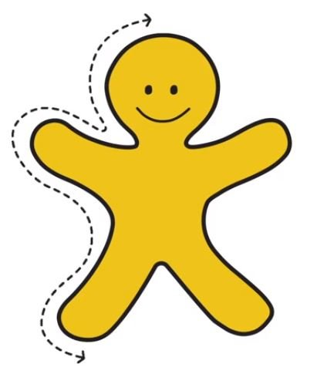
La expresión de género se refiere a la forma en que los individuos se expresan ante el mundo exterior: la ropa, el peinado, los comportamientos, el lenguaje corporal, el uso de la voz, pueden ser vistos por la sociedad como más bien femeninos o más bien masculinos.

Slide 14

La orientación sexual se refiere a la atracción física, romántica o emocional que una persona siente hacia otras:
Homosexualidad: Sentirse atraído/a hacia personas con la misma identidad de género/sexo.
Heterosexualidad: Sentirse atraído/a hacia personas con una identidad de género/sexo diferente.
Bisexualidad: Sentirse atraído/a sexual y/o románticamente tanto por personas con una o más identidades de género/sexo. La identidad de género por la que te sientes atraído/a puede variar con el tiempo y en intensidad.
Pansexualidad: Sentirse atraído/a sexual y/o románticamente por personas independientemente de su identidad de sexo/género.
Asexualidad: Sentir poca o ninguna atracción sexual. Estas personas suelen tener poco o ningún deseo de contacto sexual.

Slide 15
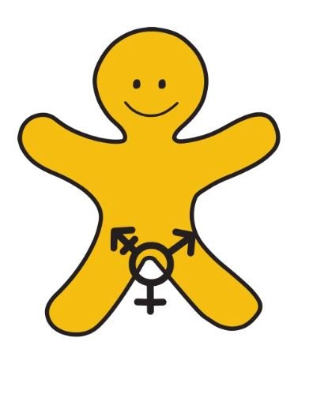
Sexo biológico
Se refiere a las características físicas con las que nace una persona, como sus cromosomas, hormonas u órganos sexuales. Una persona puede ser biológicamente masculina, femenina o intersexual (alguien con características sexuales que no pueden clasificarse del todo como masculinas o femeninas).

Slide 16
Estereotipos, prejuicios, discriminación

Slide 17

Corre como una chica
Notes:
Run Like a Girl - Commercial ; https://www.youtube.com/watch?v=qtDMyGjYlMg

Slide 18

De los estereotipos a la discriminación
Prejuicios:
Actitud, postura
Discriminación: Conducta, trato diferente
Estereotipos:
Mecanismo cognitivo

Slide 19


A nivel mundial, ¿cuántas veces las chicas realizan más tareas domésticas que los chicos?

Slide 20
A nivel mundial, ¿las chicas hacen 3 veces más las tareas domésticas que los chicos?

Slide 21



¿Qué porcentaje de chicos y chicas de Bruselas y Valonia han experimentado conductas sexuales transgresoras en un contexto deportivo antes de los 18 años?

Slide 22
¿El 34% de los chicos y chicas de Bruselas y Valonia ya han experimentado conductas sexuales transgresoras en un contexto deportivo antes de los 18 años?

Slide 23


¿Qué porcentaje de víctimas de violencia de género en el mundo son mujeres?

Slide 24
¿El 80% de las víctimas de violencia de género en el mundo son mujeres?... (¿en el 80% de los casos, el perpetrador es un hombre?)...

Slide 25

¿Qué porcentaje de chicas en Bélgica ya ha experimentado conductas sexuales transgresoras en espacios públicos?

Slide 26
¿El 91% de las chicas belgas ya han experimentado conductas sexuales transgresoras en espacios públicos?

Slide 27

¿Qué porcentaje de personas que se identifican como LGBTQI+ afirman haber experimentado alguna vez una conducta sexual transgresora antes de los 18 años?

Slide 28
¿El 51% de las personas que se identifican como LGBTQI+ afirman haber experimentado alguna vez una conducta sexual transgresora antes de los 18 años?

Slide 29
¿Qué porcentaje de deportistas alemanas de élite (+16 años) ya han experimentado conductas sexuales transgresoras en un contexto deportivo?

Slide 30
El 48% de las deportistas alemanas de élite (+16 años) ya ha experimentado una conducta sexual transgresora en un contexto deportivo? (Entre los hombres, es el 24%)

Slide 31
Violencia de Género

Slide 32
¿Qué entiendes por violencia de género?
Notes:
NOTE: explain that transgressive behaviour is a form of gender-based violence

Slide 33

¿Qué ejemplos de conducta sexual transgresora reconoces?
Notes:
Street harassment: #ISayItsNotOK; https://www.youtube.com/watch?v=sdn15-t7kg0&t=1s

Slide 34
Consentimiento entusiasta

Slide 35

Taza de té
Notes:
Tea and Consent; https://www.youtube.com/watch?v=pZwvrxVavnQ;

Slide 36
Elementos esenciales del consentimiento
Libremente dado
Entusiasta
Informado
Reversible
Específicos
Notes:
Libremente dado: El consentimiento no debe darse bajo presión, poder o cualquier otra forma de coacción. Para que exista, debe darse libremente.
Informado: Pon las cartas sobre la mesa en una relación. Para obtener el consentimiento, tu pareja debe saberlo todo.
Reversible: En cualquier momento, tu pareja puede cambiar de opinión, detenerse o no querer continuar. Tu pareja puede retirar su consentimiento. Escúchala.
Entusiasta: Tu pareja debe querer realmente esta relación. Un «sí» auténtico que muestre deseo es consentimiento. Un «hmm, no sé, pero vale» no es consentimiento.
Específicos: Que estés de acuerdo con una cosa no significa que estés de acuerdo con todo. Comprueba con tu pareja si estáis de acuerdo con cada paso.

Slide 37

Evaluación
¿He aprendido algo?
¿Me ha faltado algo?
Otros comentarios

Slide 38

Gracias

